Slide 1
Atelier IHEDATe - GRAND AMIENOIS
L’offre trans’80
du Conseil Régional des Hauts-de-France

Slide 2
Propos introductifs
Le réseau trans’80 est le « Service régulier de transport public » organisé par la Région dans la Somme.
Dans le contexte de cet atelier, il ne peut s’appréhender seul.
La compétence « Service régulier de transport public » est interconnectée à la compétence « Service de transport scolaire », à la Région comme dans le cadre du projet du Pôle métropolitain

Slide 3
Le transport scolaire et interurbain dans la Somme

Slide 4
La compétence « Transport scolaire et interurbain »
Compétence portée par la Région depuis 2017. Auparavant assumée par le Département.
Transfert de compétence (avec transfert du personnel dédié)
Dans une logique d’efficience budgétaire, les « lignes interurbaines » et les « circuits scolaires » font l’objet d’un même marché sur un secteur donné.
Mutualisation des moyens humains et matériels

Slide 5
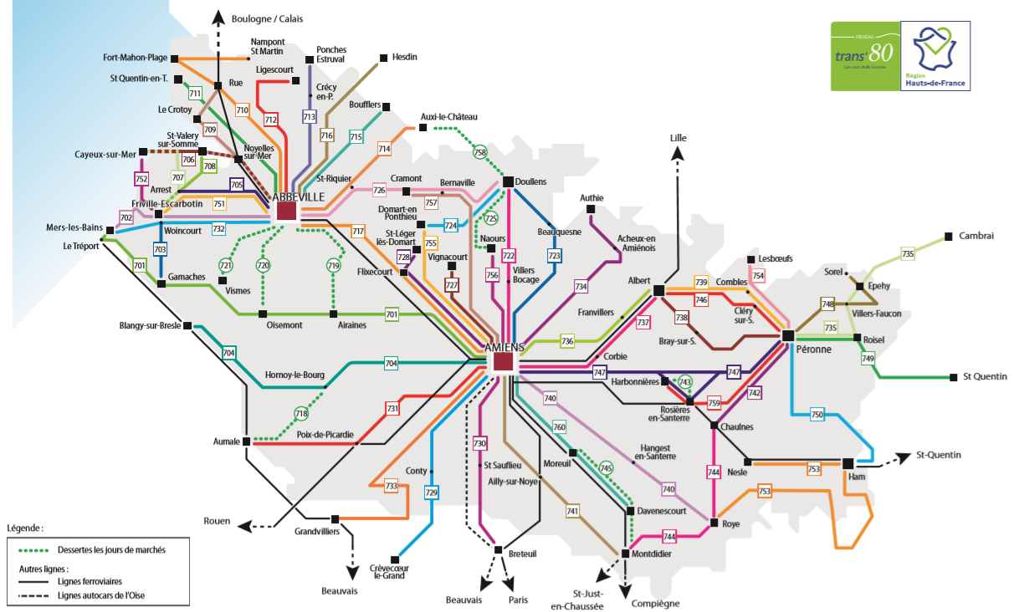
Le réseau interurbain régional : trans’80
60 lignes, dont 33 sur le Pôle
Convergeant essentiellement les pôles urbains
Offre très différente selon les lignes
Tarification unique à 1 €

Slide 6
Focus sur le périmètre du Pôle métropolitain / L’offre vers Amiens
21 lignes vers Amiens
Majorité de scolaires transportée
Desserte fine du territoire
Longue distance parcourue parfois
Offre complémentaire au train
Systèmes de correspondances
15 communes rurales desservies pour le compte d’Amiens métropole

Slide 7
Focus sur le périmètre du Pôle métropolitain / Caractéristiques de l’offre
Dans la majorité des cas, l’offre de base est en adéquation avec les horaires des scolaires.
A cette offre, s’ajoute un nombre variable de services supplémentaires :
 | Scolaire | Scolaire améliorée | Offre renforcée | Offre scolaire et touristique | Lignes de marché
Caractéristiques de l’offre | 1 aller le matin + 1 à 2 retour(s) le soir + généralement, 1 aller supplémentaire les mercredis et samedis en début d’après-midi. | 1 aller le matin + 1 à 2 retour(s) le soir + toute la semaine, 1 à 2 aller(s)-retour(s) supplémentaire(s) dans la journée. | Offre en « miroir », dans les 2 sens de circulation. Plusieurs allers-retours par jour | Offre scolaire classique + services à contre-sens, vers les stations balnéaires, en correspondance avec les trains. Seules lignes du réseau proposant des services le dimanche. | Services strictement commerciaux, proposant 1 aller-retour en journée vers un pôle commercial.
Nombre de lignes concernées | 10 | 12 | 3 | 0 | 8

Slide 8
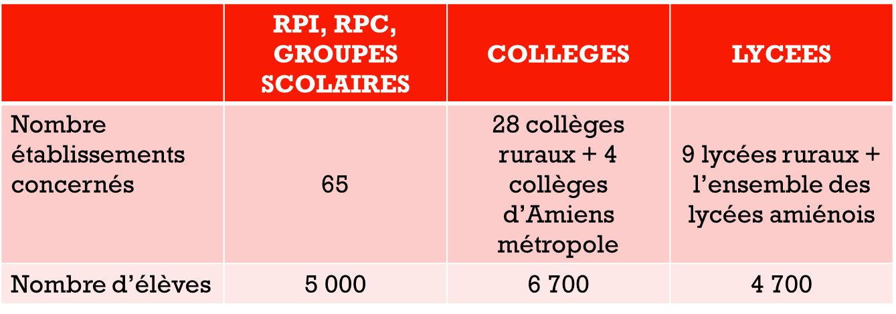
L’exercice de la compétence scolaire régionale sur le Pôle métropolitain
La desserte du Pôle métropolitain
Les transports scolaires à destination des établissements du pôle sont assurés par train, lignes interurbaines, circuits scolaires et petits véhicules.
Les établissements desservis et le nombre d’élèves transportés
Recensement et traitement des demandes de transport
Mise en œuvre de marchés et d’accords-cadres pour l’organisation des transports par autocar et par petits véhicules
Convention avec la SNCF pour la délivrance des abonnements ferroviaires
Le nombre d’élèves transportés par mode de transport

Slide 9
Les principaux points du règlement régional des transports scolaires
gratuité du transport pour l’ensemble des élèves de la maternelle jusqu’au baccalauréat, demi-pensionnaires, externes ou internes, scolarisés dans un établissement sous contrat avec l’Etat
mise en place d’un transport adapté en petit véhicule pour les élèves scolarisés en ULIS ou SEGPA et ne disposant pas d’une desserte adaptée en transport collectif
versement d’une allocation individuelle de transport pour rapprochement d’un point d’arrêt en cas d’impossibilité de desserte par un transport collectif ou pour les internes ne pouvant pas utiliser un transport collectif

Slide 10
Transfert vers un EPCI ou le Pôle métropolitain ?

Slide 11
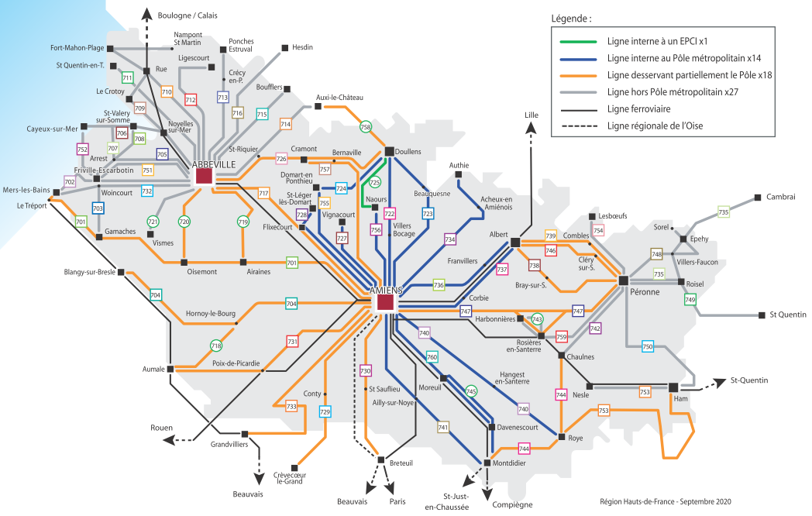
Le réseau trans’80 au sein du Pôle métropolitain

Slide 12
Transfert de compétence « Service de transport scolaire »
Activités liées à la compétence "Transport scolaire" | Transfert financier | Commentaires
L’organisation et la mise en œuvre des services de transport scolaire par autocar | Lié au BPU du marché actuel + % ressources humaines et logiciels dédiés | Nécessité de prendre en considération la date d’échéance du marché existant, à savoir le 31/08/2027
L’organisation et la mise en œuvre des services de transport scolaire par petits véhicules pour les élèves en classe spécialisée | Basé sur le coût des transports des marchés subséquents existants + % ressources humaines et logiciels dédiés | Nécessité de passer des marchés en conséquence
Le recensement des élèves transportés | % ressources humaines et logiciels dédiés | Nécessité d'acquérir les outils nécessaires à hauteur de 100% du coût
L'édition et la distribution des cartes de transport scolaire
La relation usagers et l'information horaire
La gestion de l’indiscipline et la sensibilisation à la sécurité | % ressources humaines | Libre arbitre de l’AO
La prise en charge des abonnements ferroviaires des élèves transportés par train sur le ressort territorial | non concerné | Actuellement, coût supporté globalement dans la Convention pluriannuelle SNCF/Région

Slide 13
Transfert de compétence « Service régulier de transport public »
Activités liées à la compétence "Transport interurbain" | Transfert financier | Commentaires
L’organisation et la mise en œuvre des lignes de transport public | Lié au BPU du marché actuel + % ressources humaines dédiées | Nécessité de prendre en considération la date d’échéance du marché existant, à savoir le 31/08/2027
L'information voyageurs | % ressources humaines et logiciels dédiés + transfert des poteaux d’arrêts existants | Nécessité de créer un site internet et/ou application + pose et entretien des poteaux aux arrêts
La relation usagers | % ressources humaines dédiées
La mise en accessibilité du réseau | Aujourd’hui, nul Sera déterminé précisément à la date de transfert effective

Slide 14
Le transfert des services réguliers de transport
Cas de figure |  | Transfert financier | Commentaires
Services intégralement inclus dans le ressort territorial de la nouvelle AOM |  | 100% du prix affiché au BPU | Nécessité de prendre en considération la date d’échéance du marché existant, à savoir le 31/08/2027
Services « mixtes » : | Option 1 : la CC veut réaliser uniquement les dessertes internes à son périmètre | % du prix BPU du service initial | 2 cars sortis > surcoût global pour la Collectivité au sens large
 | Option 2 : la Région continue d'organiser ce service dans son intégralité | non concerné | Convention Région/CC avec autorisation de trafic local (lignes) ou délégation de services (transport scolaire)
 | Option 3 : la CC assure le service initial dans son intégralité | 100% du prix affiché au BPU | Convention Région/CC avec autorisation de trafic local (lignes) ou délégation de services (transport scolaire)

Slide 15
Points de vigilance
La multiplication des AO aboutit à une « démutualisation » des moyens
Conséquence directe : Chaque AO devra payer plus pour maintenir l’offre à niveau constant
Une contrainte liée à la durée des contrats actuels
La nouvelle AO devra voter son règlement de transport scolaire
Les tarifications scolaires et commerciales de la Région sont plus avantageuses que celles d’Amiens métropole
Pourrait avoir un impact sur la DSP AMETIS actuelle

Slide 16
L’offre trans’80 du Conseil Régional des Hauts-de-France
ECHANGES
Cycle des hautes études « territoires et mobilités », Atelier territorial du Grand Amiénois - 8, 9 et 10 septembre 2020

